Slide 1


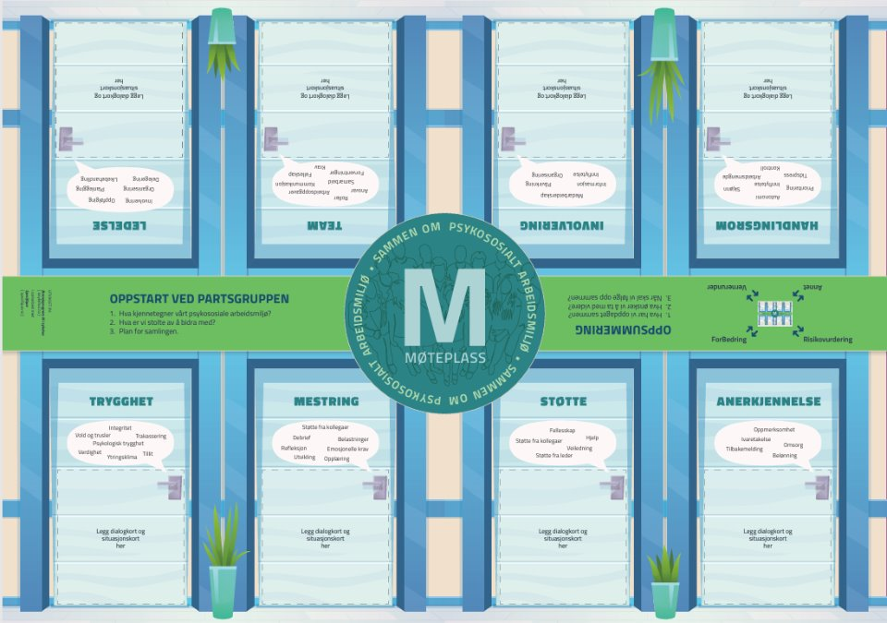
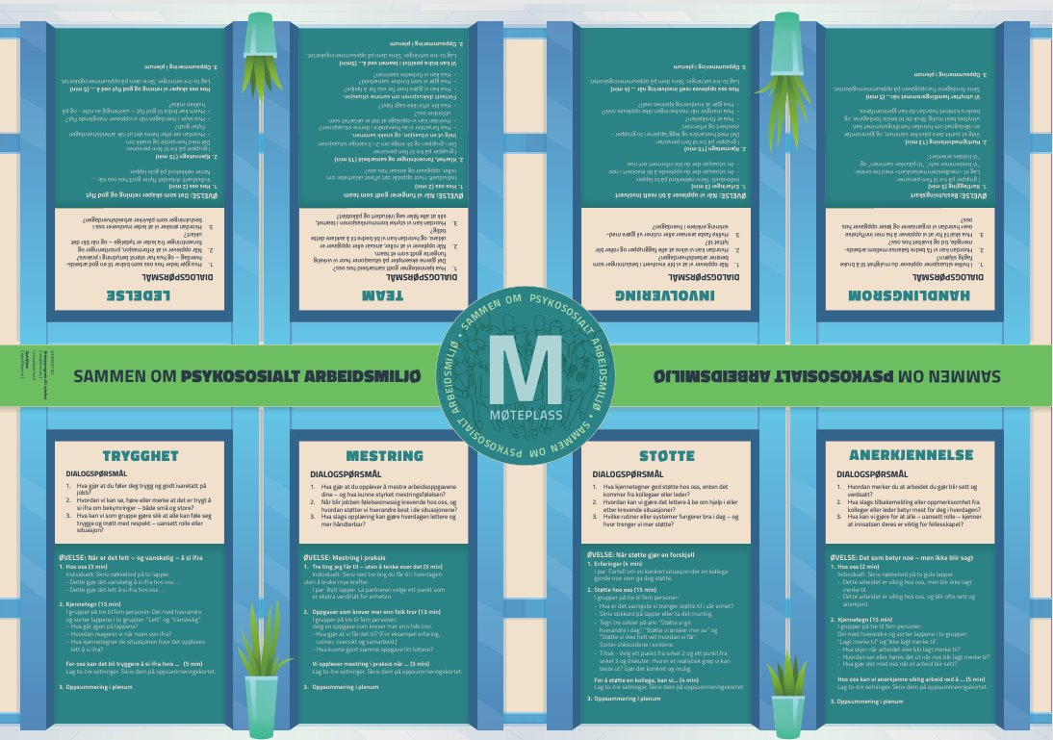
Sammen om psykososialt arbeidsmiljø
Forberedende møte
60 minutter

Slide 2
Forberedelser for leder
Forberedende møte
Kall inn til møte i partsgruppen
(Leder, verneombud og tillitsvalgte/representant for medarbeiderne)
Mal for innkalling:
Velkommen til et forberedende møte, hvor vi i partsgruppen planlegger bruk av dialogverktøyet «Sammen om psykososialt arbeidsmiljø» hos oss.
Målet med møtet er å bli godt forberedt sammen. Vi skal snakke om hvordan vi opplever det psykososiale arbeidsmiljøet i enheten, hva som kjennetegner hverdagen vår, og hvorfor arbeidet vi gjør er viktig.
Vi skal også velge tema for dialog og planlegge hvordan dialogduken skal brukes i medarbeidersamlingen. En viktig del av møtet blir å avtale hvordan vi følger opp det som kommer fram, og når medarbeiderne får høre hva vi tar med videre.
I tillegg blir vi enige om hvem som sier hva når medarbeidersamlingen åpnes, og hvordan vi
sammen setter en trygg og god ramme for dialogen. Mer informasjon om verktøyet finnes på www.iasykehus.no. Les gjerne gjennom veilederen før møtet (lesetid 20 minutter).
Vel møtt!
Skriv ut et A3-eksemplar av dialogduken og dialogkort og situasjonskort for ett av dukens temaer som eksempel til partsgruppen i det forberedende møtet.
Du finner materiell på iasykehus.no/psykososialt-arbeidsmiljo/
Gå gjennom agenda for det forberedende møtet.
Vær oppmerksom på tiden underveis i møtet.

Slide 3
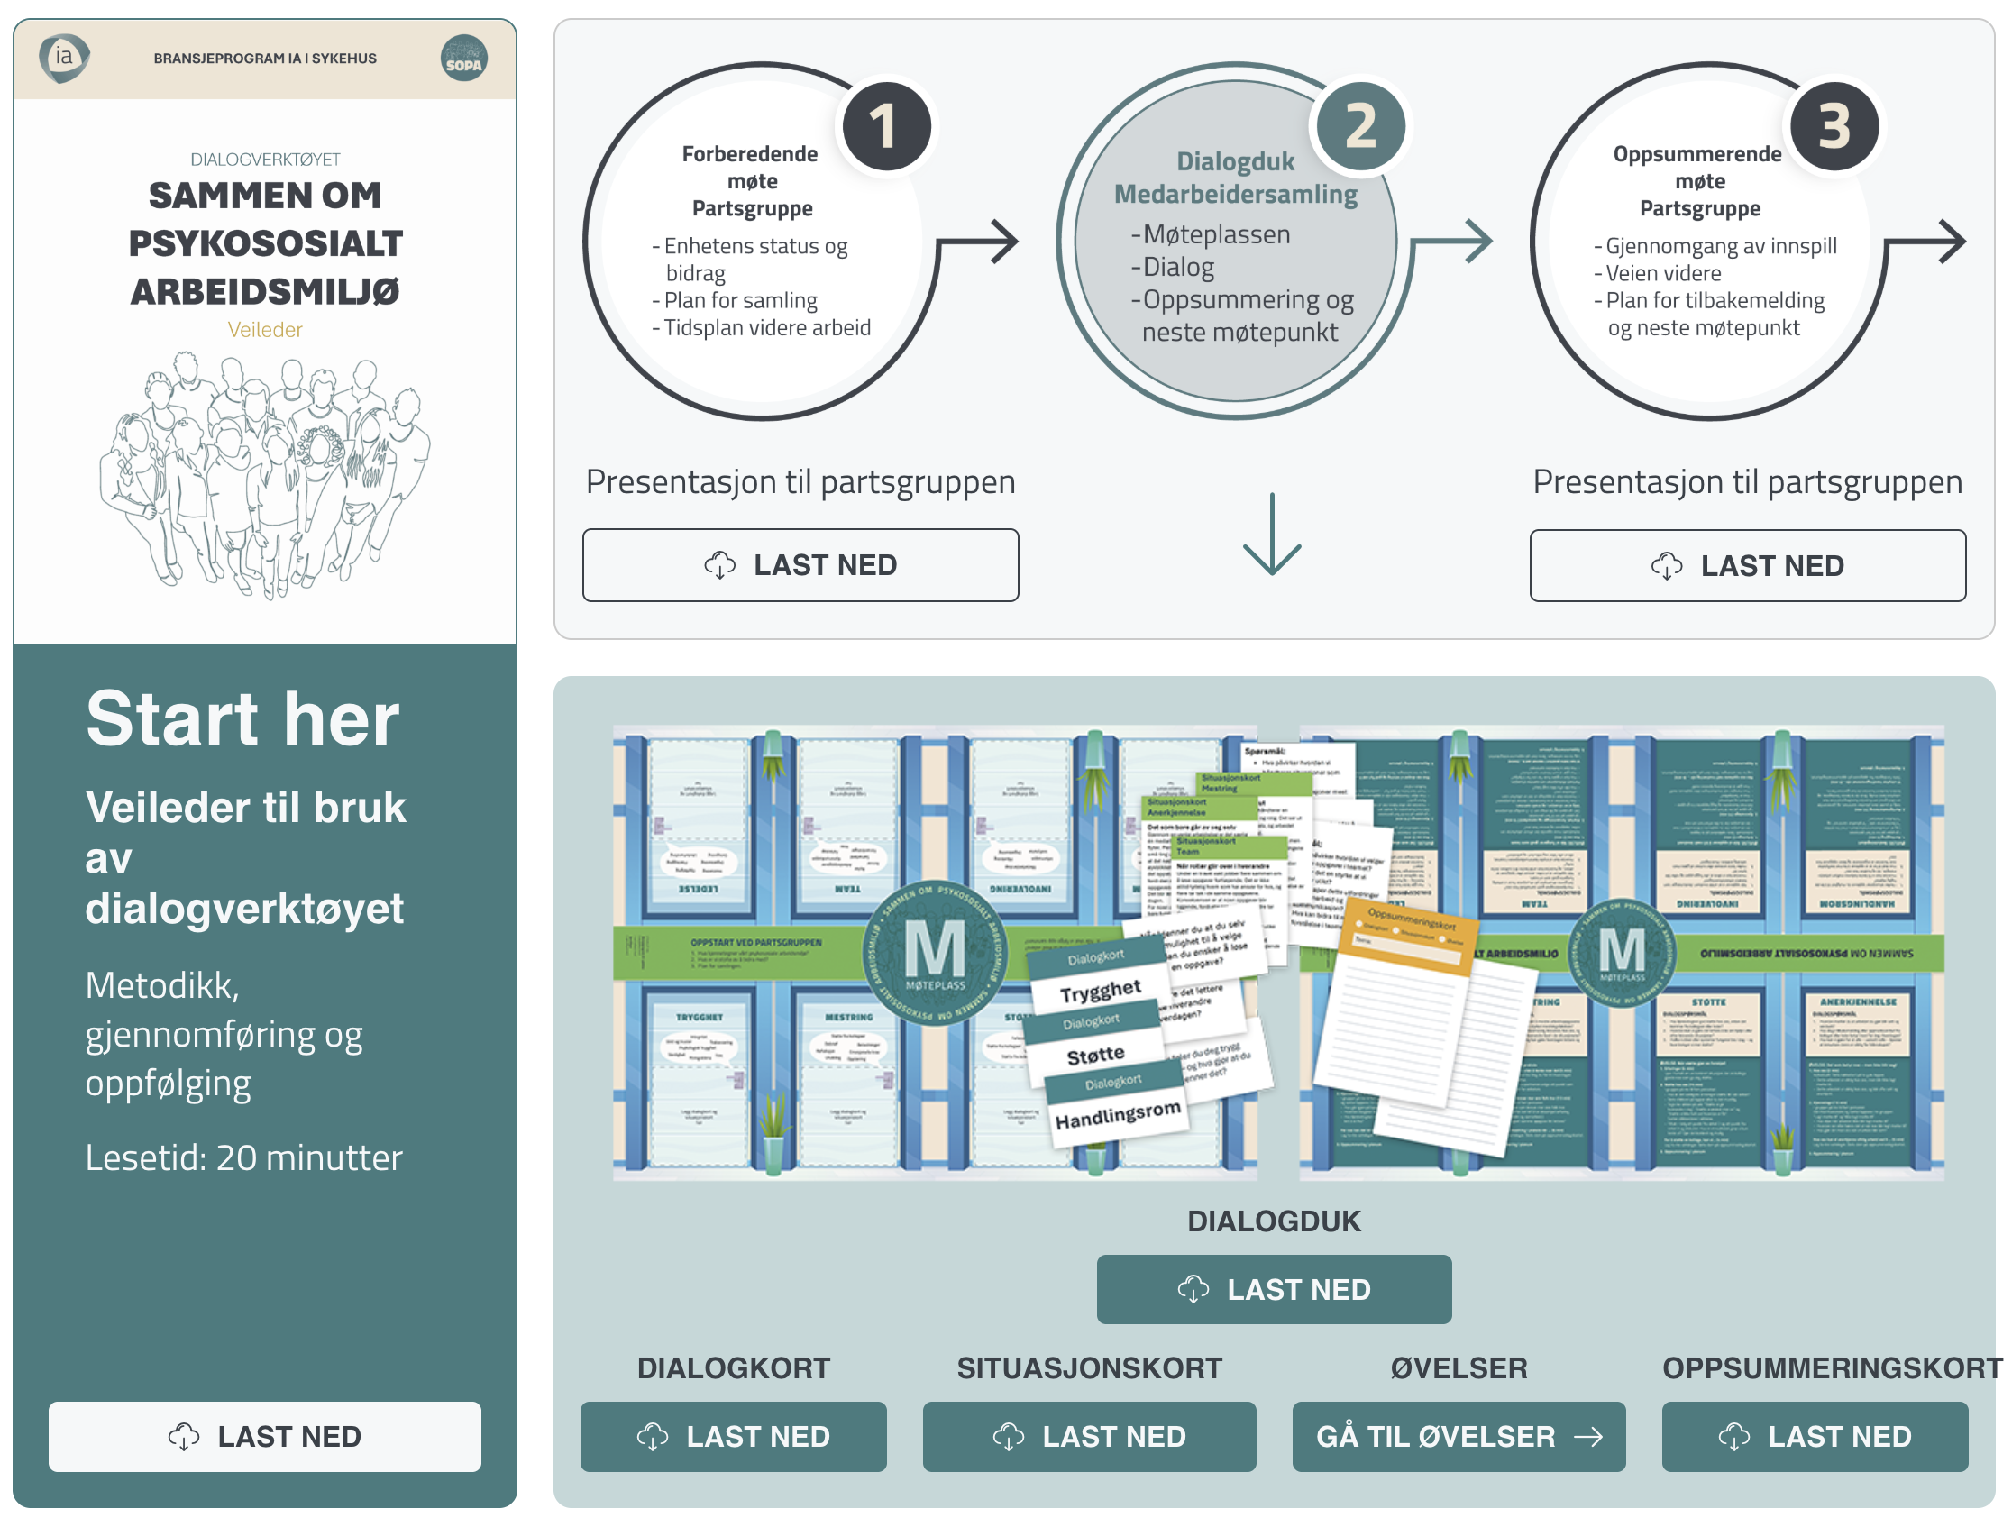
Sammen om psykososialt arbeidsmiljø
Verktøyet er lansert på vår nettside
www.iasykehus.no
Notes:
Psykososialt arbeidsmiljø - IA i Sykehus

Slide 4


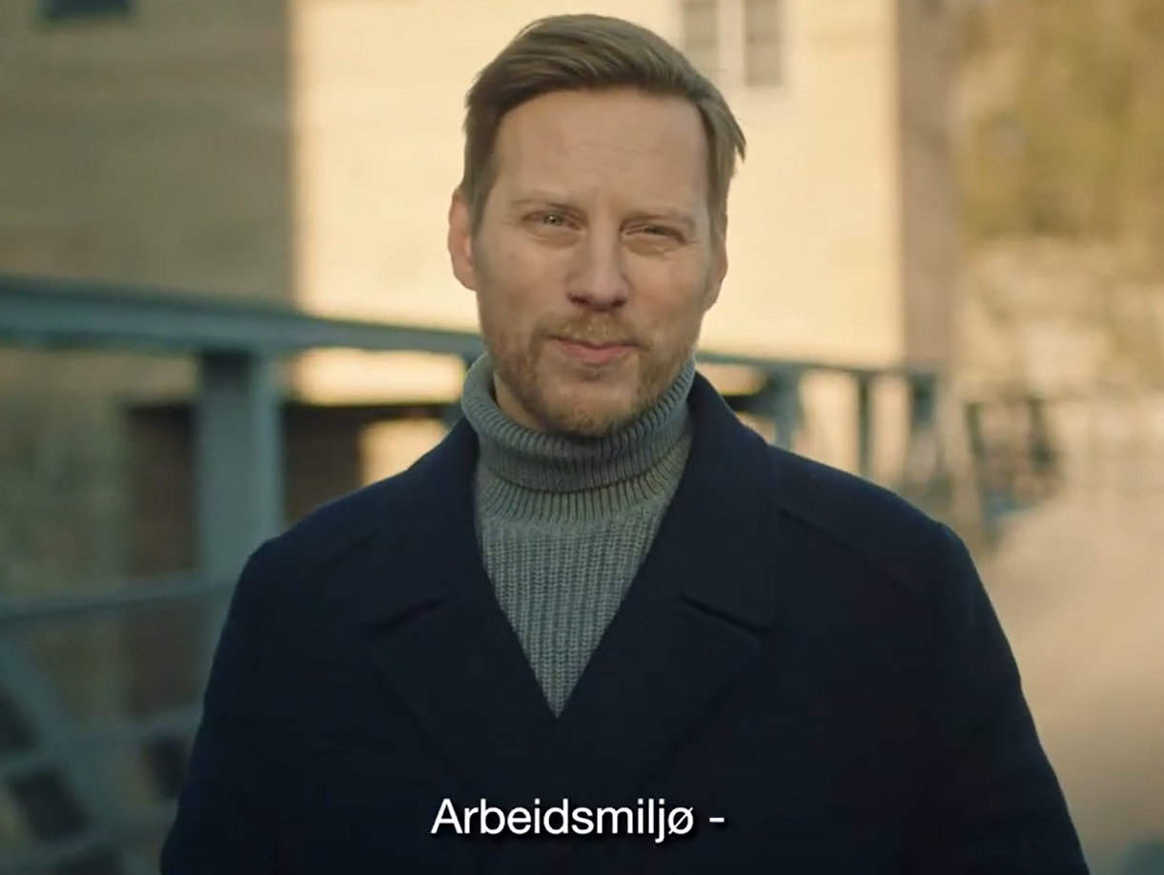
Vårt psykososiale arbeidsmiljø (25 min)
Hva er psykososialt arbeidsmiljø?
Se eventuelt filmene fra Statens arbeidsmiljøinstitutt (STAMI)
om arbeidsmiljø generelt og psykososialt arbeidsmiljø spesielt.
Enhetens betydning og vårt psykososiale arbeidsmiljø
Hva vet vi om vårt eget psykososiale arbeidsmiljø fra ForBedringsundersøkelsen (se matrise på neste bilde), sykefravær, medarbeidersamtaler og andre relevante kilder?
Hvilke styrker og utfordringer har vi? Unngå diskusjoner om tiltak her.
Hva gjør oss betydningsfulle for sykehuset, og hva er vi stolte av å bidra med?
Velge tema fra dialogduken
Vi ser filmen «Dukens 8 temaer samlet» (11:27), reflekterer over innholdet og velger hvilket eller hvilke temaer vi skal bruke i medarbeidersamlingen.Når alle temaene sees samlet, er informasjonsmengden stor. Dette oppleves annerledes når filmen fra ett og ett tema presenteres i medarbeidersamlingene.
1:48
1:46

Slide 5
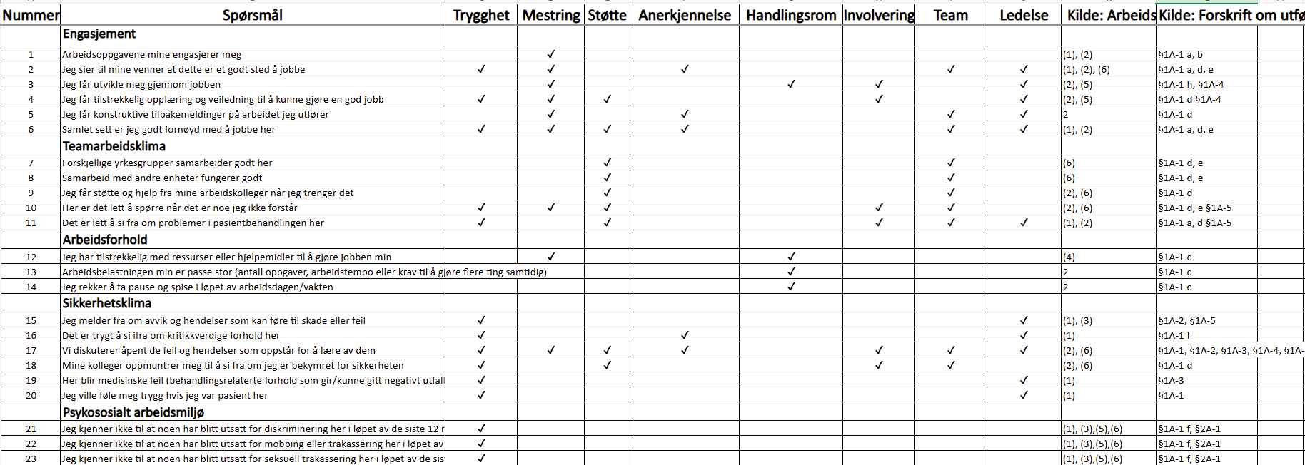
Kobling mellom “Sammen om psykososialt arbeidsmiljø”, spørsmålene i ForBedring, Aml §4-3 og Forskrift om utførelse av arbeid
Matrise
Slik bruker du matrisen
Matrisen viser hvilke temaer i Sammen om psykososialt arbeidsmiljø som henger sammen med spørsmålene i ForBedringsundersøkelsen.
Start med spørsmål der rapporten viser utfordringer eller dere ser en utvikling dere ønsker å forstå bedre. Finn spørsmålsnummeret i matrisen og se etter hakene. Hvis flere aktuelle spørsmål peker mot det samme temaet, kan dette være et godt sted å begynne.

Slide 6
Plan for medarbeidersamling (20 minutter)
Hvilken tidsramme har vi for duken i medarbeidersamling?
Skal vi bruke en ferdig presentasjon og kjøreplan fra nettsiden, eller skal vi bruke dialogkort, situasjonskort og øvelser i en kombinasjon vi velger selv?
Hvordan legger vi til rette for trygghet, åpenhet og involvering?
Hvordan setter vi sammen gruppene?
Hvordan håndterer vi eventuelle innspill som egner seg bedre for individuelle samtaler enn i fellesskapet?

Slide 7
Videre arbeid (5 min)
Når skal vi møtes for å snakke om innspillene?
Når og hvordan skal medarbeiderne få tilbakemelding om hva som skjer med refleksjonene og innspillene?
Hvordan ser vi for oss for videre arbeid med det psykososiale arbeidsmiljøet vårt?
Tenker vi å jobbe videre med andre tema fra dialogduken fremover? På hvilke arenaer skal vi gjøre det?

Slide 8
Vi lager manus til oppstart av samlingen "Møteplassen" (10 min)
Velkommen v/leder
Hva er arbeidsmiljø? Arbeidsmiljø handler om hvordan arbeidet planlegges, organiseres og gjennomføres. Det psykososiale arbeidsmiljøet handler om vår egen opplevelse av arbeidsoppgaver og samarbeidet med andre på jobb. Se eventuelt STAMI sine filmer.
Vår enhets viktige bidrag inn i fellesskapet i sykehuset, i avdelingen, for samarbeidspartnere, og for pasienter og pårørende.
Hvorfor gjør vi dette hos oss nå, og hva ønsker vi å få ut av dette arbeidet?
Hvem sier dette på samlingen, leder, vo eller tv?
Hvordan ser vi i partsgruppen på styrker og utfordringer i det psykososiale arbeidet hos oss? Hvem sier dette på samlingen, leder, vo eller tv?
Deretter eventuelt summing blant medarbeiderne om det stemmer med deres opplevelse, samle opp innspill fra gruppene.
Hva skal vi gjøre i dag og hvordan ser veien ut videre (NB! datoer for oppfølging og videre arbeid)?
Hvem sier dette på samlingen, leder, vo eller tv?

Slide 9
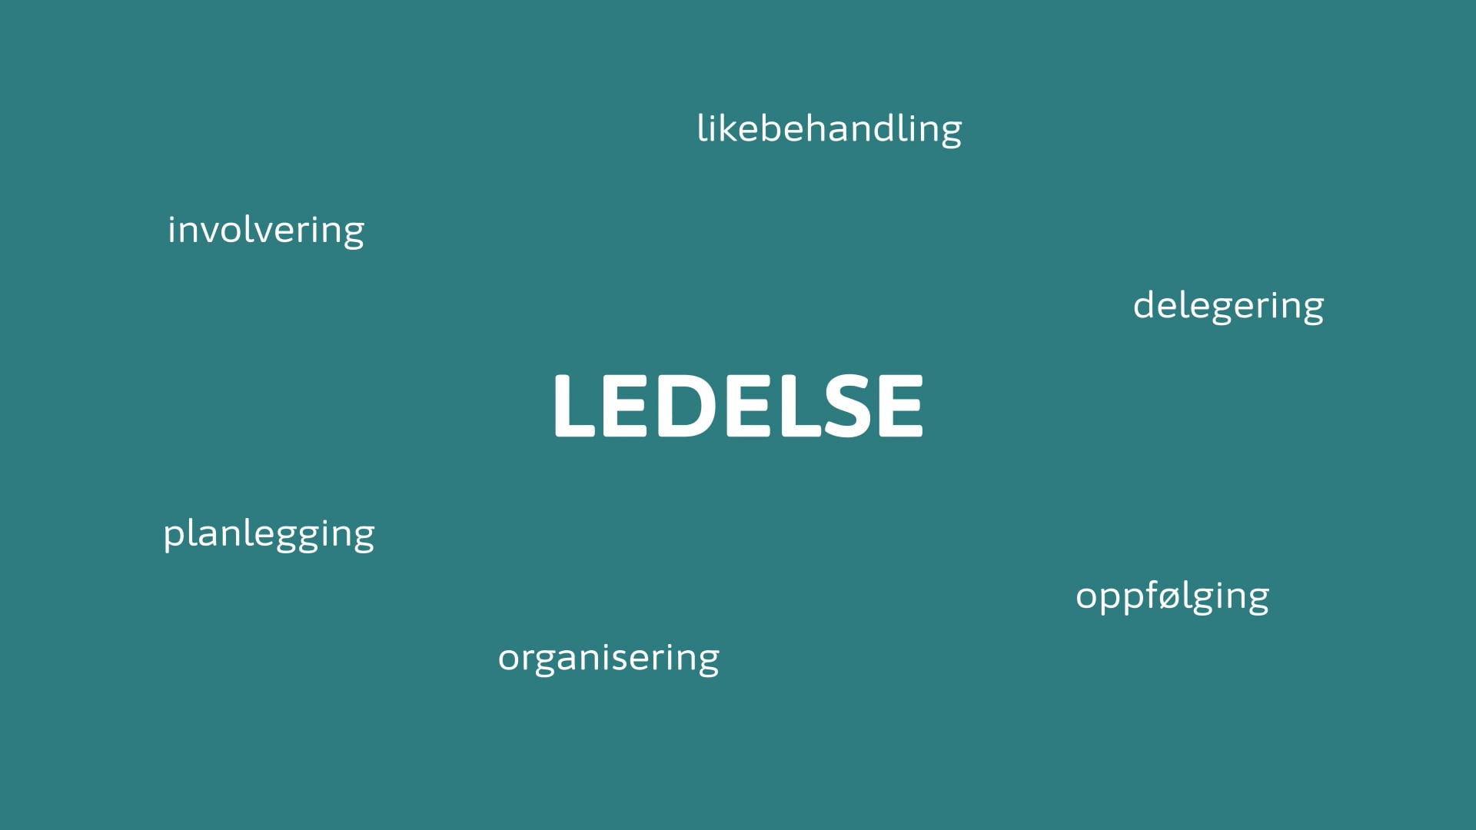
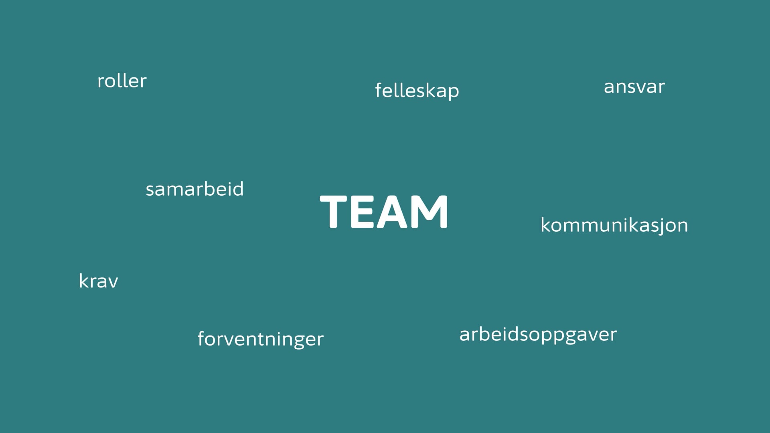
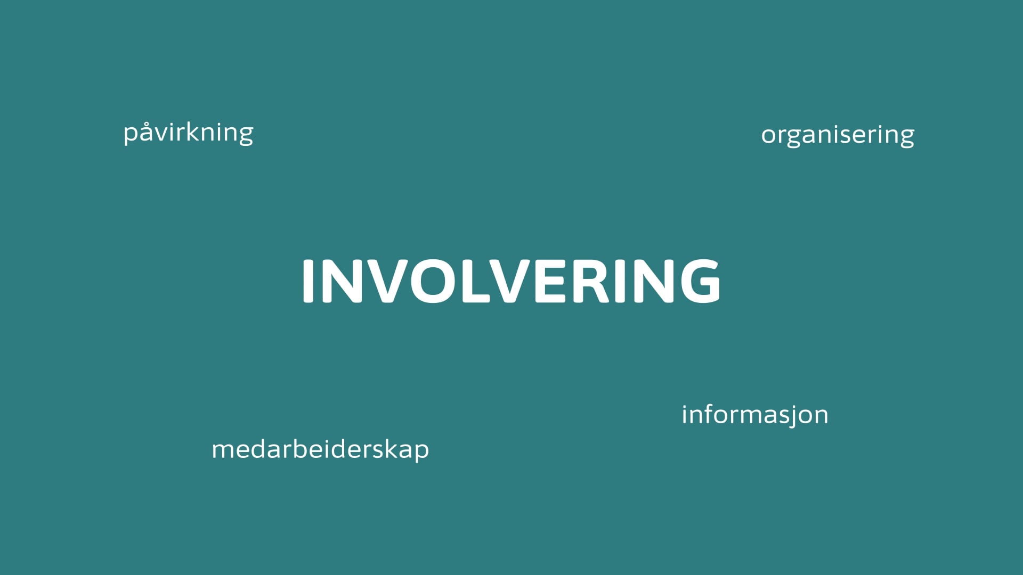
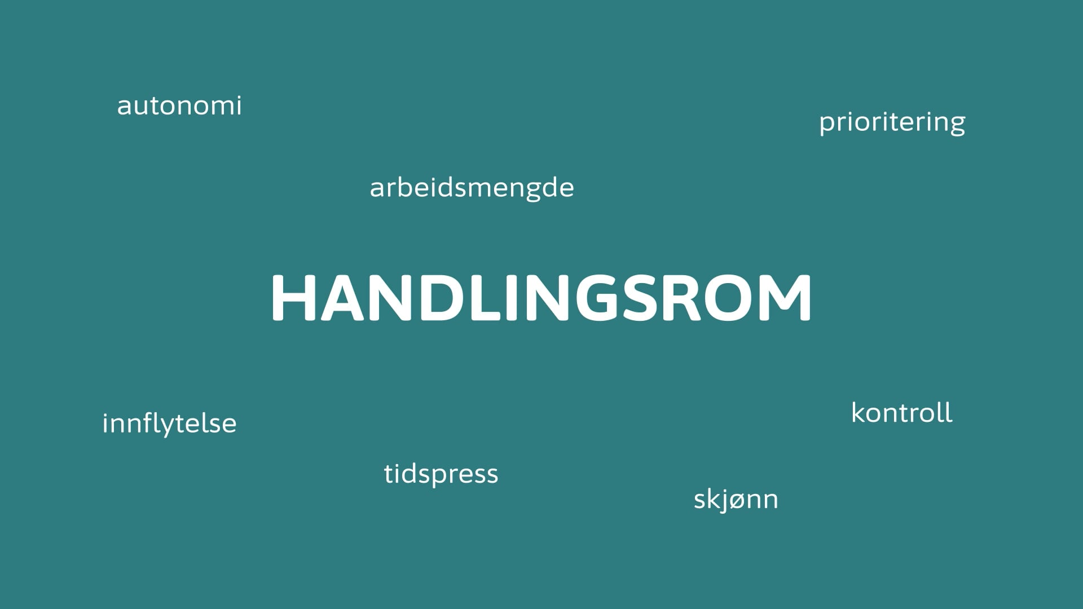
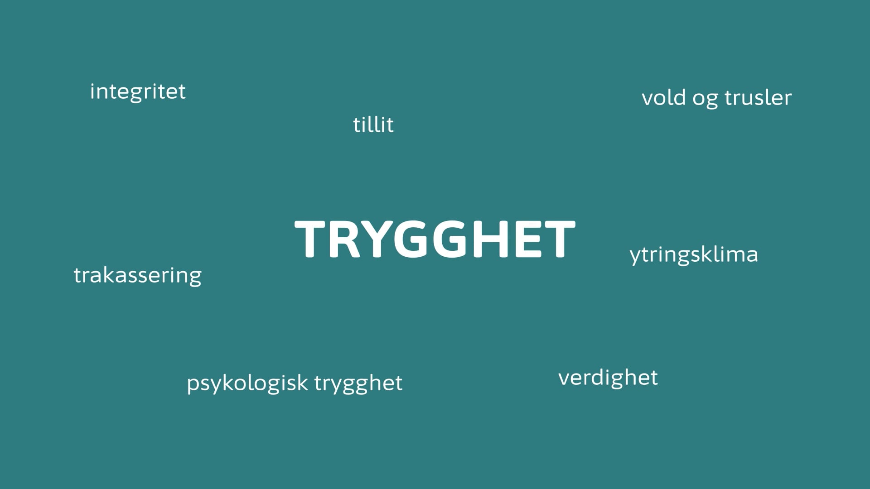
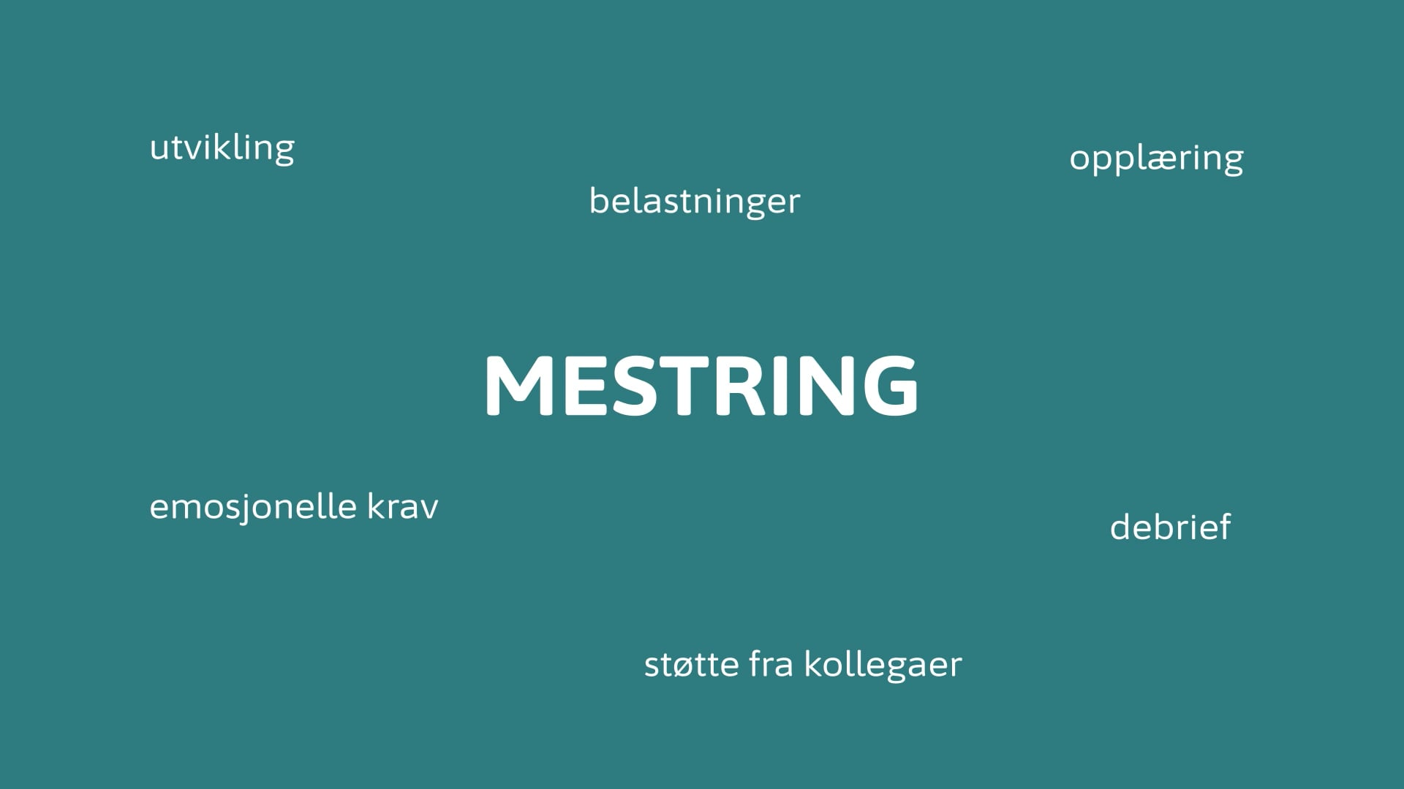
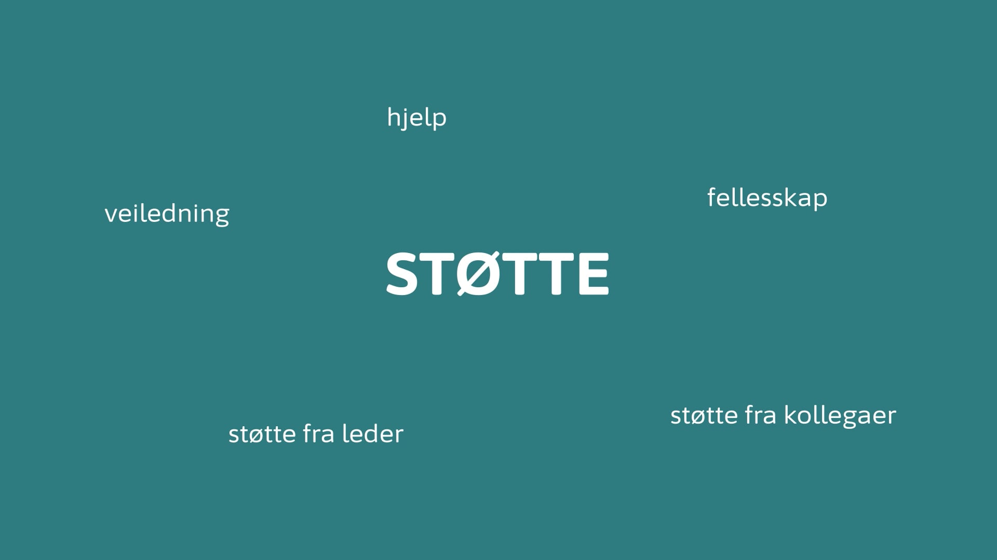
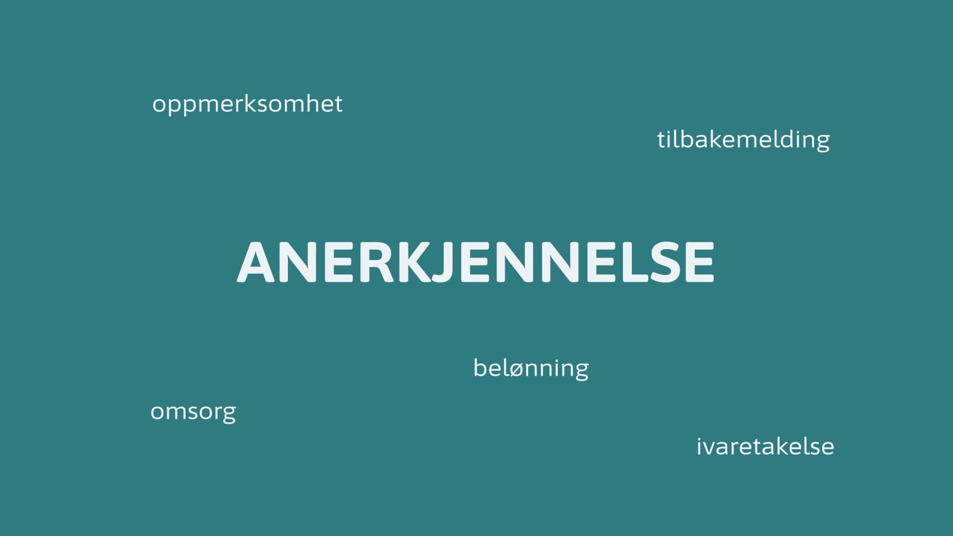
Filmer
Beskyttende faktorer - psykososialt arbeidsmiljø
01:56
02:06
01:41
01:20
01:16
01:21
01:05
01:23

Slide 10
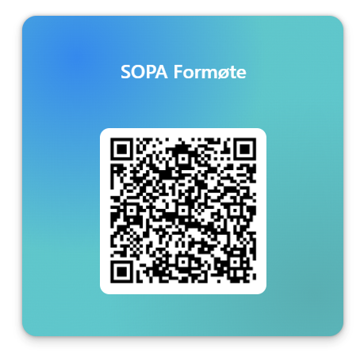
Vi setter pris på om dere deler deres erfaringer med gjennomføring av det forberedende møtet ved å gå inn gjennom QR-koden og svare på spørsmålene.
Lykke til med samling!

